Slide 1
openbiox | Code Friday
_{Inventing, Optimizing, Sharing}
openbiox community
2020-05-29
Shanghai 200025, CHINA
Copyright © 2020 Jianfeng

Slide 2

openbiox 社区简介
openbiox 成立于 2019 年 3 月，是一个社区驱动建立的生物信息学创新协作组，由来自全世界范围内的知名高校、科研院所的在读中国籍本科生、硕士生、博士生、博士后、以及工作人员所构成。
目前，openbiox 社区成员共计 75 人，拥有项目经费万余元，网页服务器和计算服务器若干，并已贡献 10 余项开源项目
_{Inventing, Optimizing, Sharing}
纳新 | 发送简历和申请信至 committee@openbiox.org

Slide 3

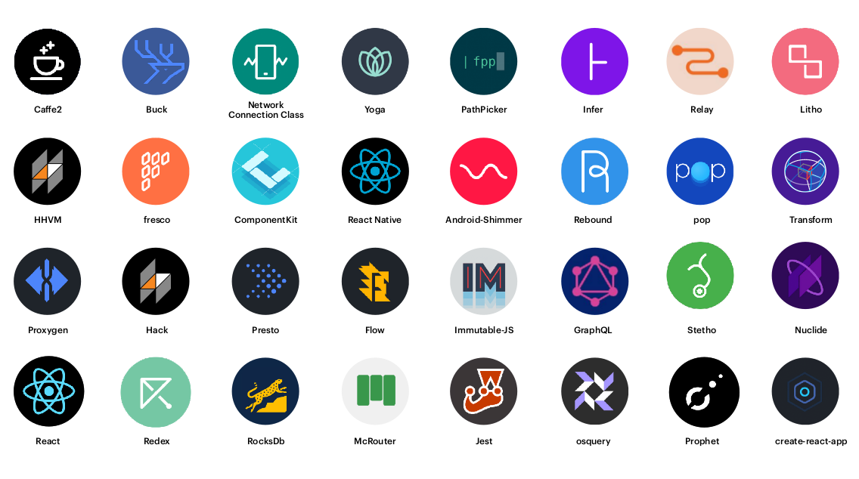

openbiox 简介
openbiox 起源
2005 年 – 至今
平台和资金的提供者
开源组织
面向对象：针对学生。只有学生身份才能申请参加（包括本科、硕士、博士）
根据 GSoC 2017 的数据， 在注册的 20651 个学生里面有 4764 个提交了申请，最后被接受的学生有 1318 个。 从参加学生的国家来看， 印度 569，美国 126，德国 55，斯里兰卡 54，俄罗斯 54，中国大陆 49 人员

Slide 4

openbiox 简介
openbiox 起源
在 openbiox 出来之前，我认识的很多做生信的人大都处在一个一盘散沙的状态，很多人“半路出家”，凭借自己的爱好，坚持在这个领域内深耕。
—— 临床医生 / 生物信息学工程师 Jack Wang
大多生物、医学背景的人的计算机基础比较薄弱。建立一个社群，有稳定输出，也能帮助其他有需要的人，再构建一个完整的生物信息圈子，是非常有意义的一件事。—— 生物信息学应届博士生 *洋

Slide 5
openbiox 简介
社区项目类型
进阶提高型
入门和基础型
疾病 / 挖掘 / 知识库
高阶转化
研究型
源码 / 重现 / 竞赛
Wiki / 翻译 / 教程

Slide 6
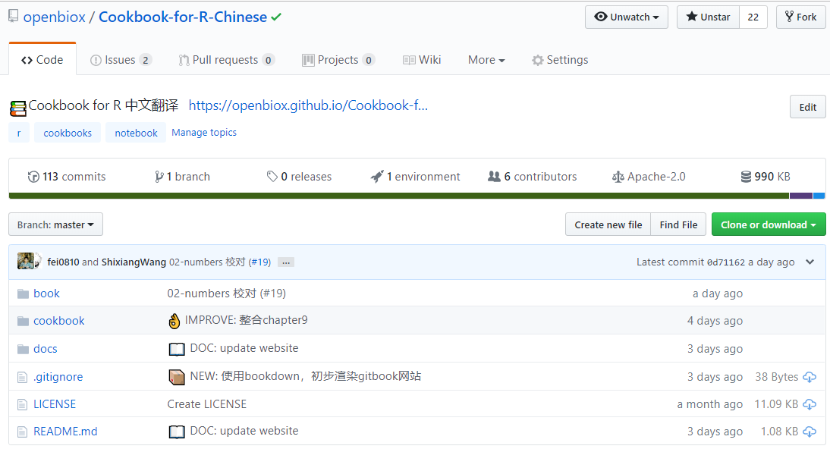

openbiox 简介
社区项目实例之一
《Cookbook for R》 书籍翻译

Slide 7
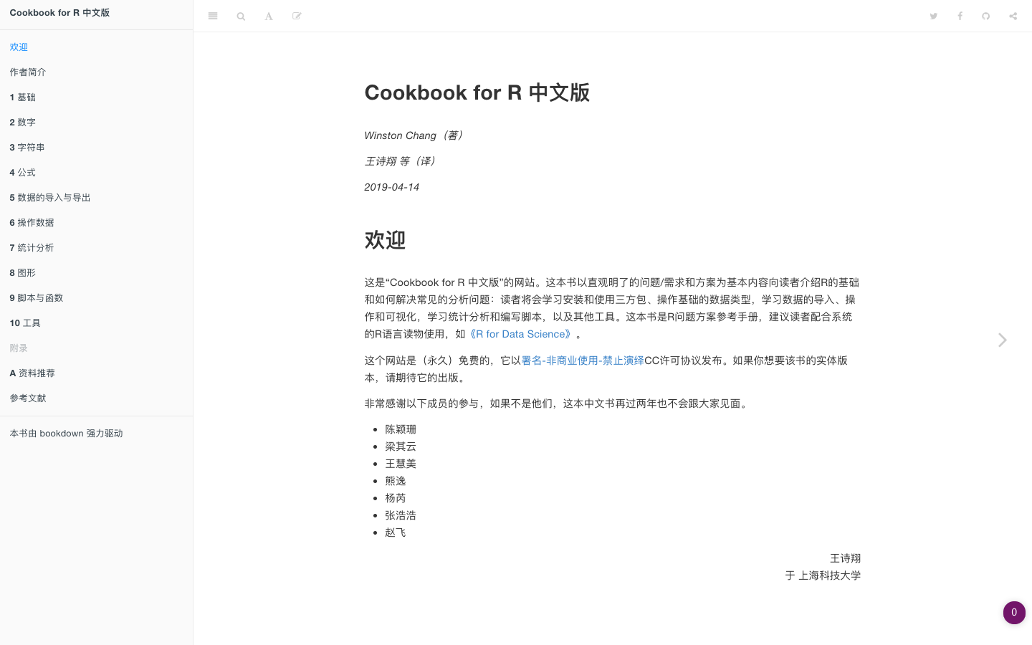
openbiox 简介
社区项目实例之一

Slide 8
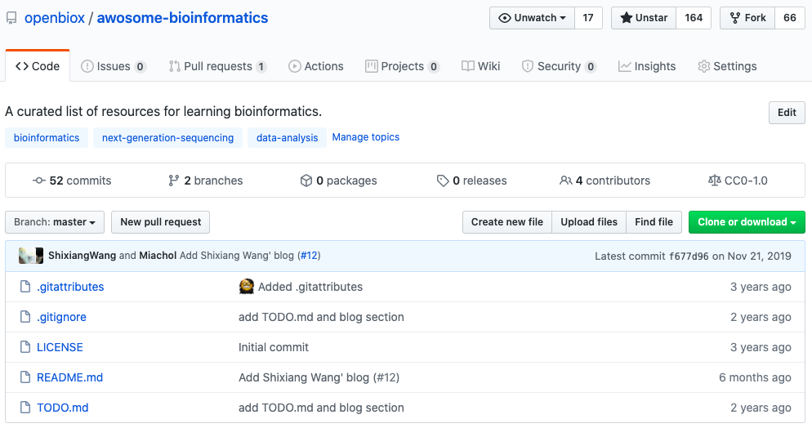
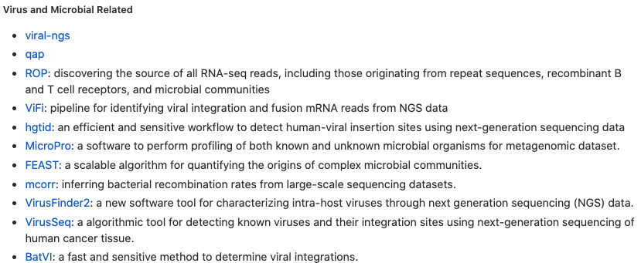
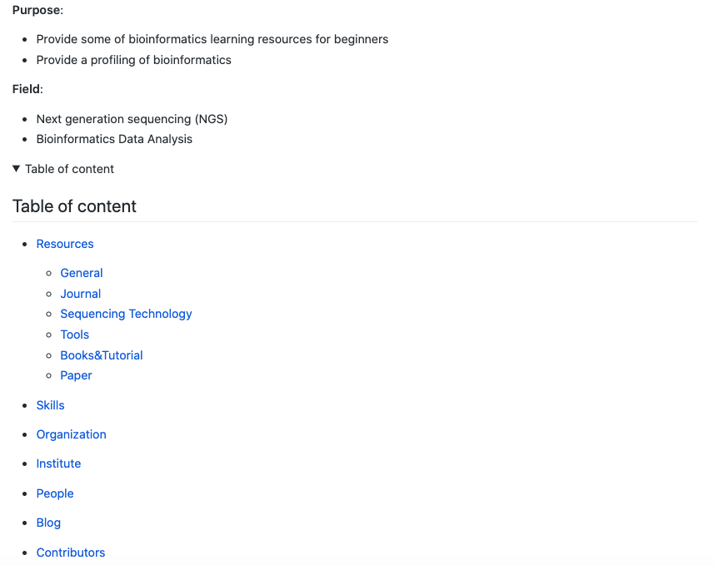
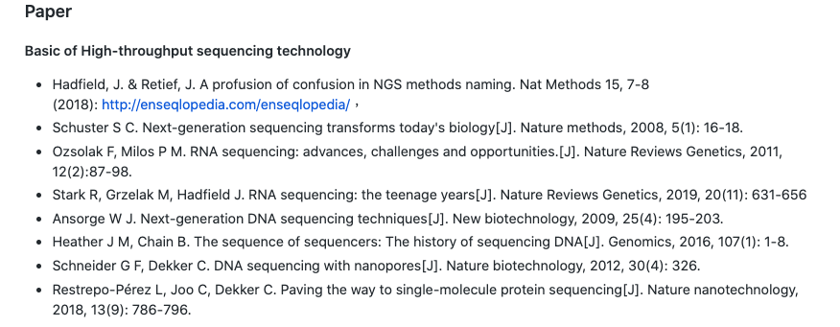
openbiox 简介
社区项目实例之二

Slide 9
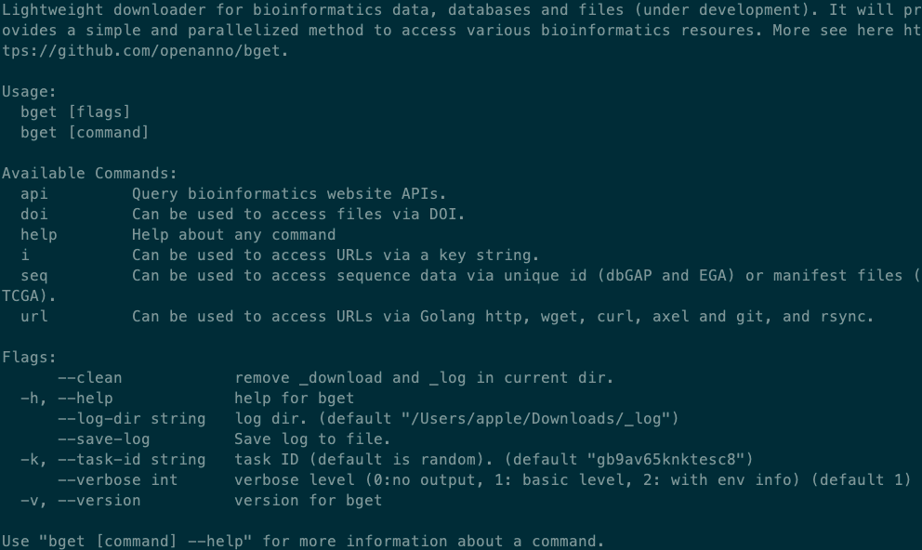
openbiox 简介
社区项目实例之三
bget | 文献原文及附录文件下载

Slide 10
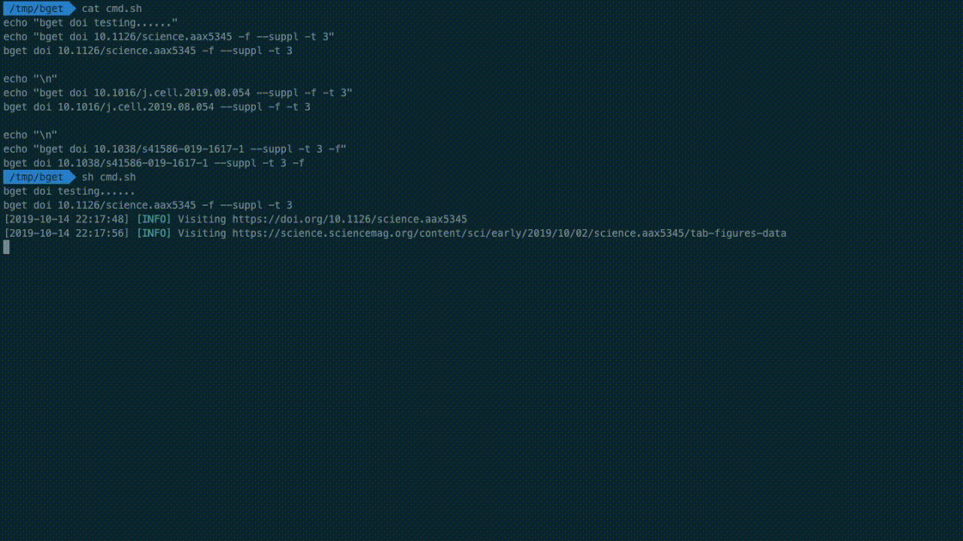
openbiox 简介
社区项目实例之三
bget | 文献原文及附录文件下载

Slide 11
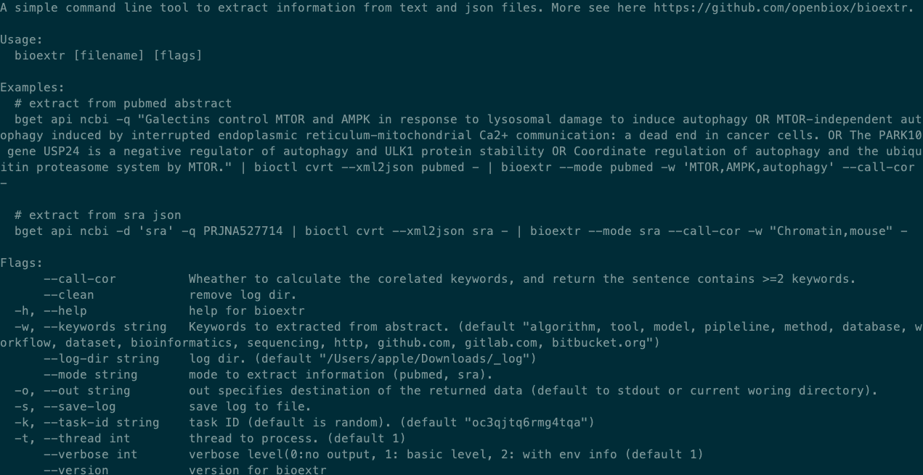
openbiox 简介
社区项目实例之四
bioextr | 简单的文本关联分析和信息提取

Slide 12
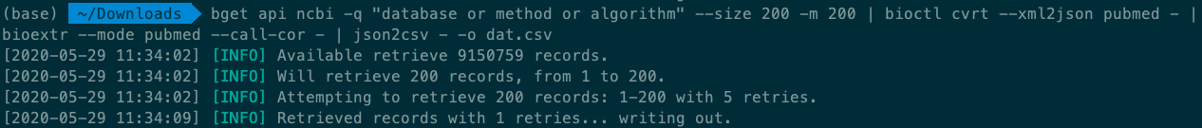
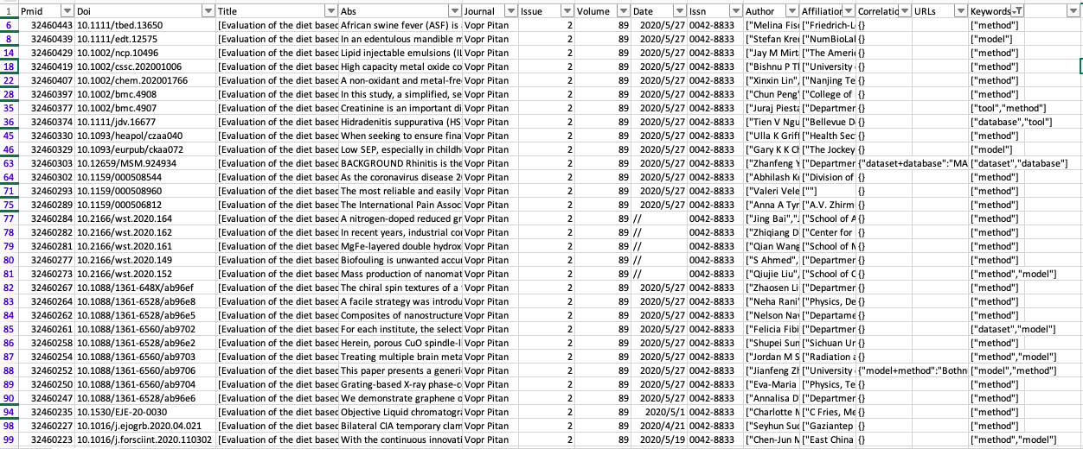
openbiox 简介
社区项目实例之四
bioextr | 简单的文本关联分析和信息提取

Slide 13
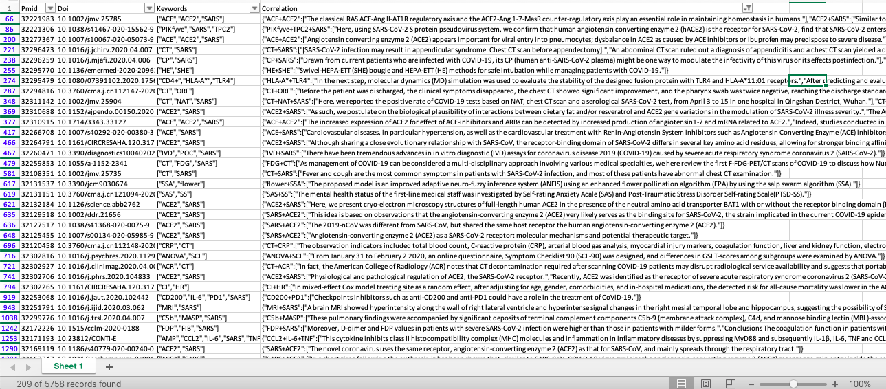
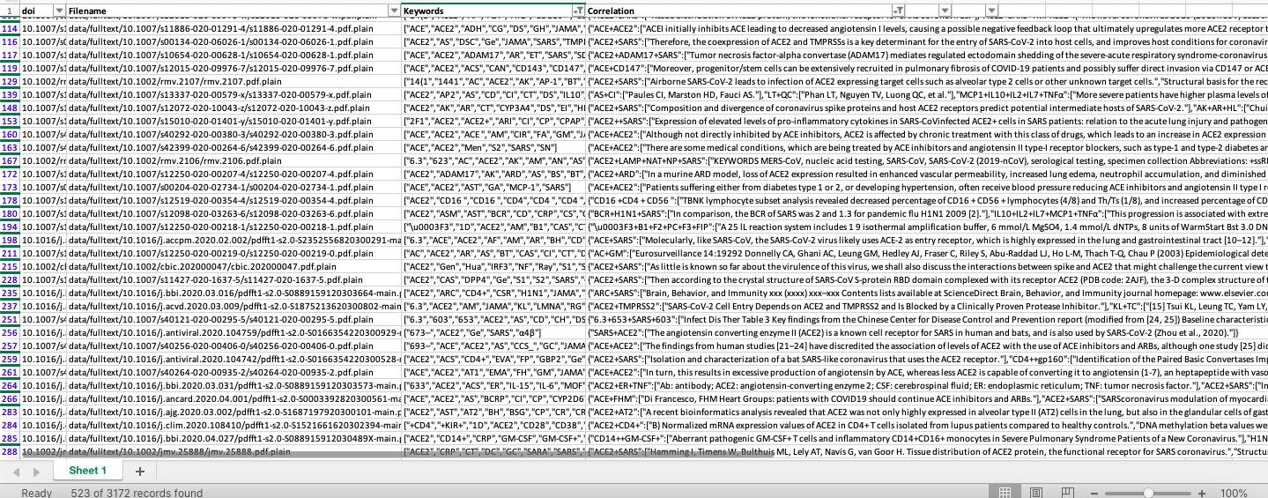
openbiox 简介
社区项目实例之四
bioextr | 简单的文本关联分析和信息提取

Slide 14
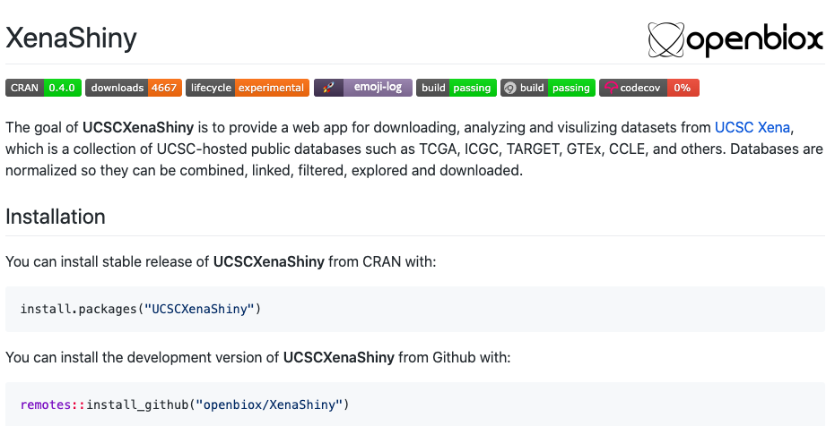
openbiox 简介
社区项目实例之五
Xena Shiny | UCSC Xena

Slide 15
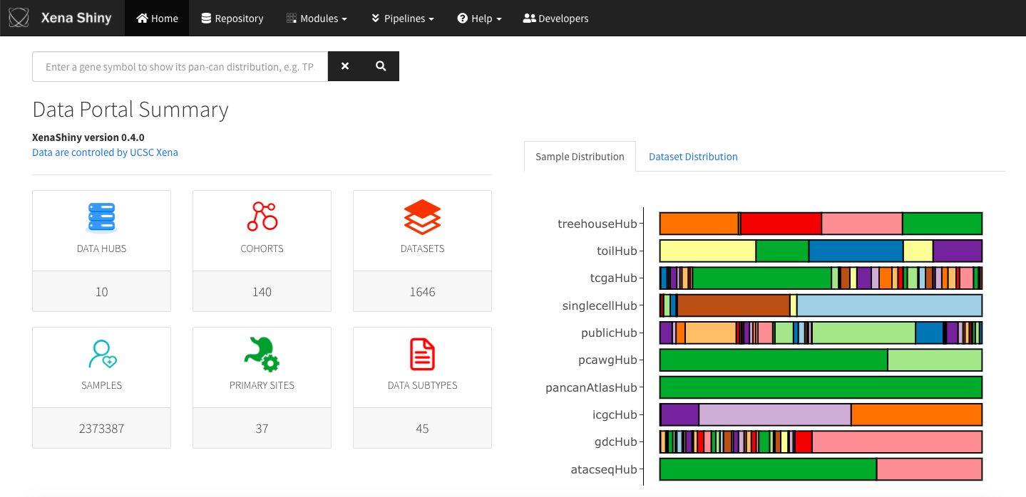
openbiox 简介
社区项目实例之五
Xena Shiny | UCSC Xena

Slide 16
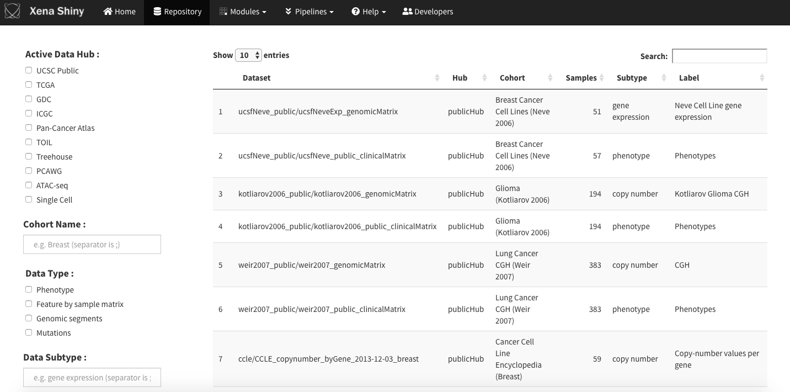
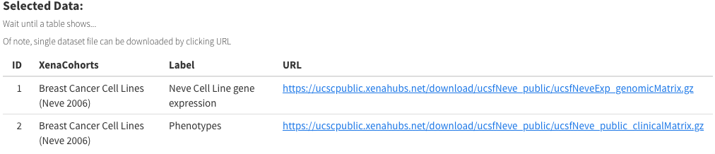
openbiox 简介
社区项目实例之五
Xena Shiny | UCSC Xena

Slide 17
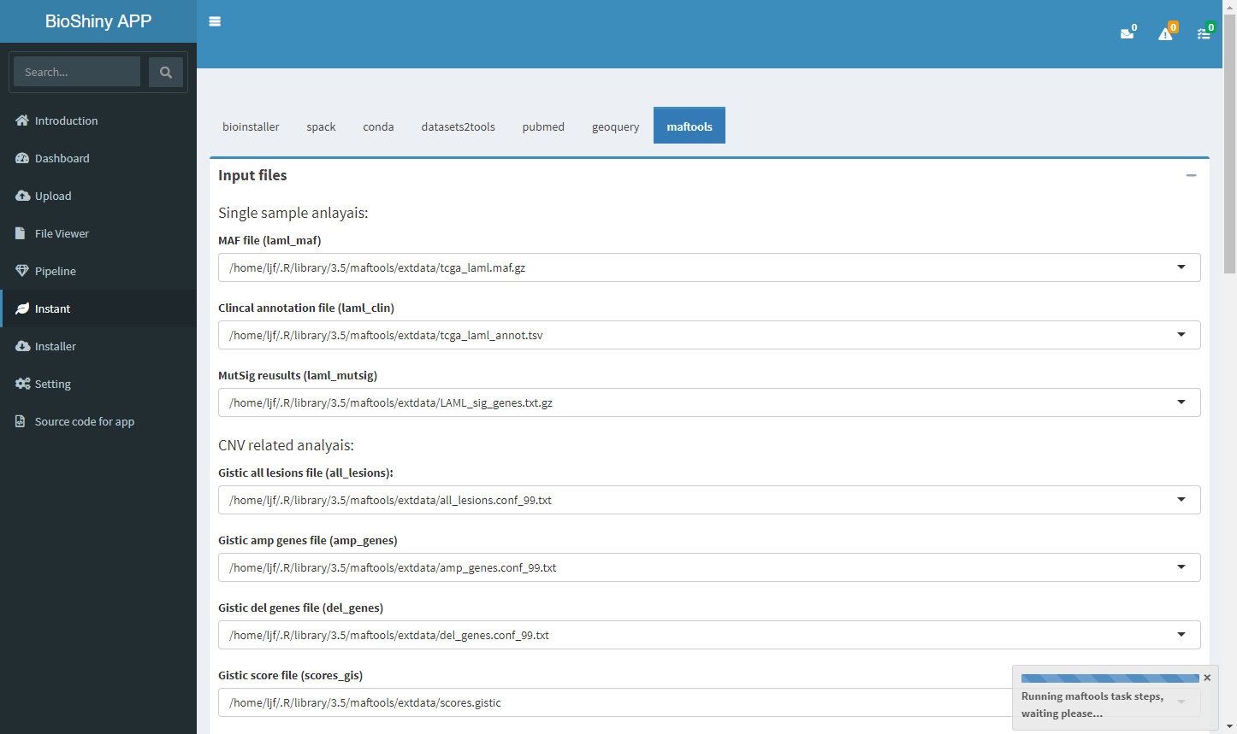
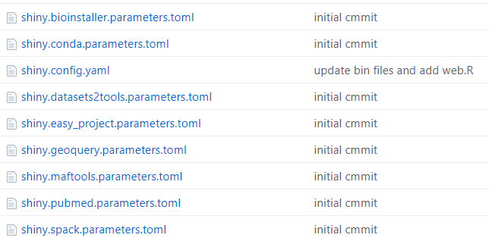
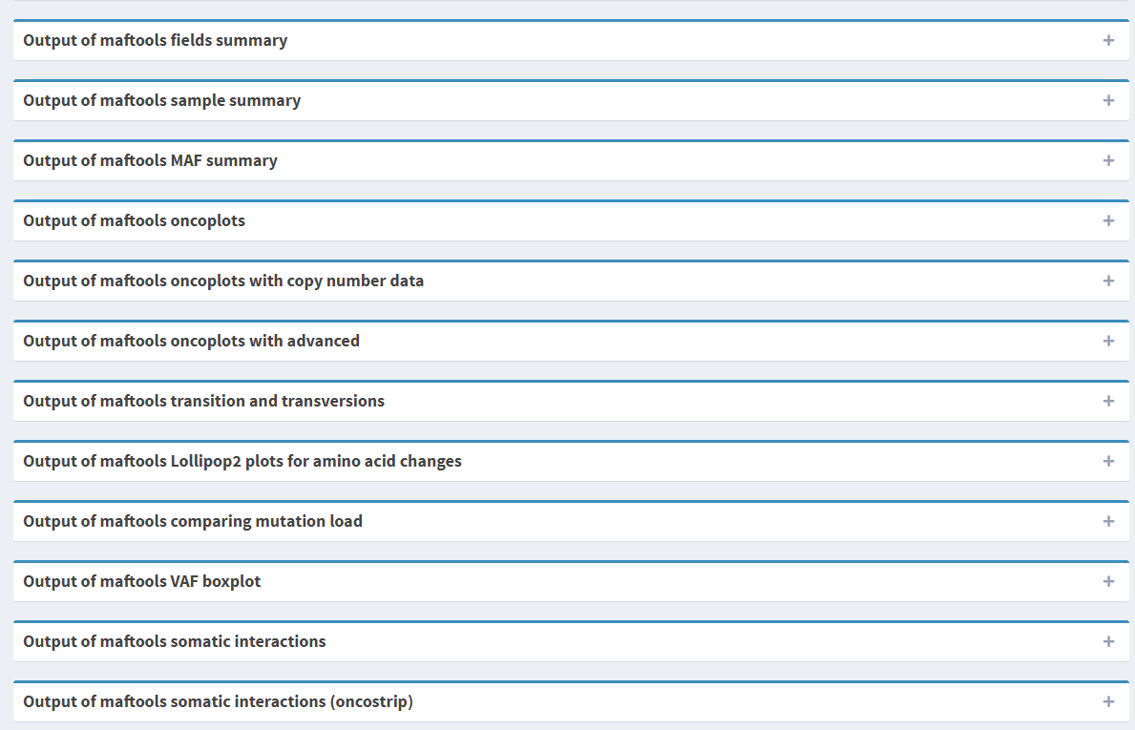
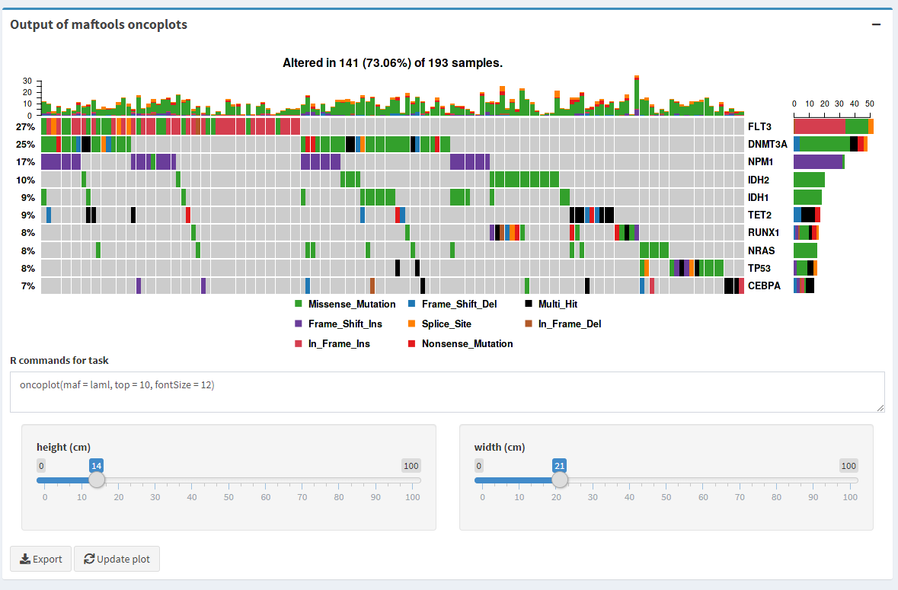
openbiox 简介
社区项目实例之六
Plugin-based R Shiny application （bioshiny）

Slide 18
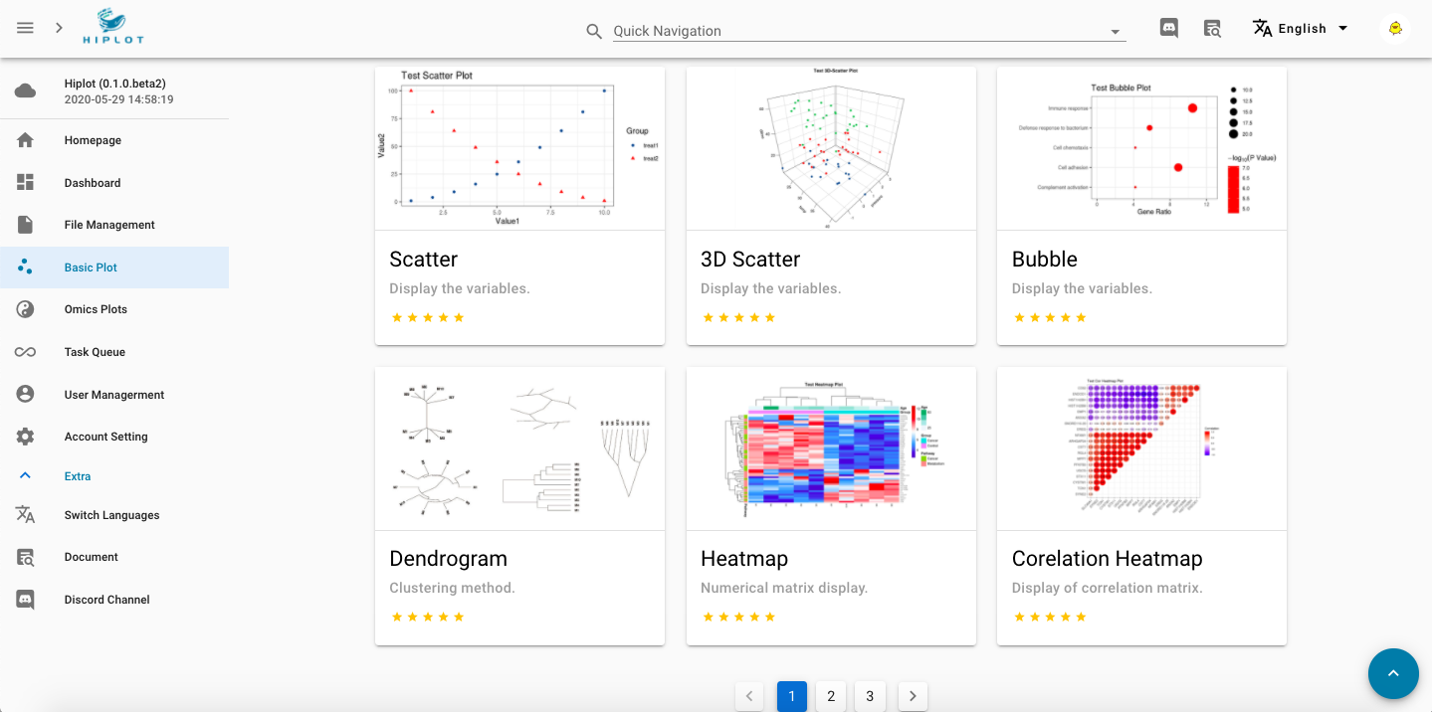
openbiox 简介
社区项目实例之七
Hiplot

Slide 19
openbiox | Code Friday
_{Inventing, Optimizing, Sharing}
openbiox community
2020-05-29
Shanghai 200025, CHINA
Copyright © 2020 Jianfeng

